Slide 1
Vektorová Grafika
Petr Krautwurst

Slide 2
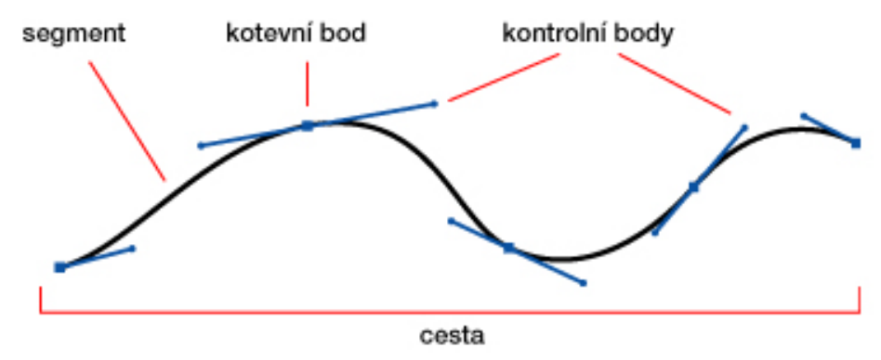
Principy vektorové grafiky
  Analytická geometrie – obraz tvořen z křivek (vektorů) – matematický zápis
    Tvar, barva, tloušťka, výplň a další
  Beziérovy křivky – libovolný úsek křivky lze popsat pomocí 4 bodů
    2 krajní body (kotevní)
    2 body, které určují tvar křivky (kontrolní)
    Spojnice mezi kotevním a kontrolním bodem = tečna ke křivce

Slide 3
Výhody a nevýhody vektorové grafiky
Výhody
Nevýhody
Zvětšení bez ztráty kvality
Možnost pracovat s jednotlivými objekty a měnit jednotlivé parametry
Menší nároky na paměť
Podpora vektorových výstupů
  Vyřezávací / kreslící plotry
Neschopnost efektivně uložit fotorealistické scény.
Nutnost rasterizace pro rastrové výstupní zařízení
Neexistuje jednotný formát
Složitější pořízení obrázku (rastr jednoduše fotka)
Náročnější na výkon

Slide 4
Oblasti využití
Reklamy a propagace
  Vyřezávané reklamy (signmaking), reklamní bannery, loga
Symboly, ornamenty, piktogramy
Fonty
Využívají ho programy DTP
Principy – CAD
Schémata, animace, 3D grafika, vizualizace, simulace
Výrazně zasahuje do PC her a VR
Mapy

Slide 5
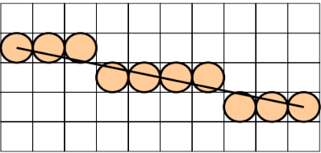
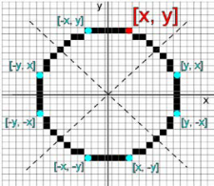
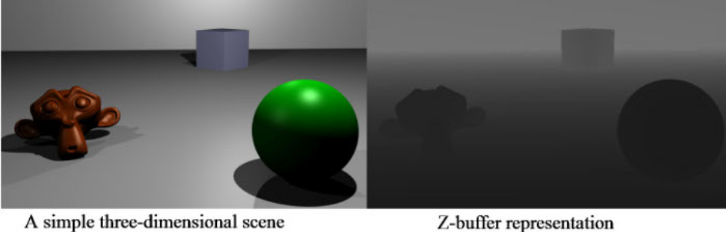
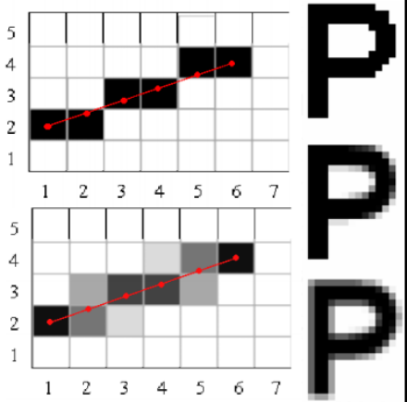
Rasterizace
= konverze vektorové grafiky na bitmapové obrazy
Rasterizace úsečky, kružnicce
Složité algoritmy – např. antialiasing (vyhlazování hran) – u obrázků i znaků
Při převodu 3D na 2D
clipping (převádí se jen objekty v zorném poli)
Z-buffer – hloubka scény

Slide 6
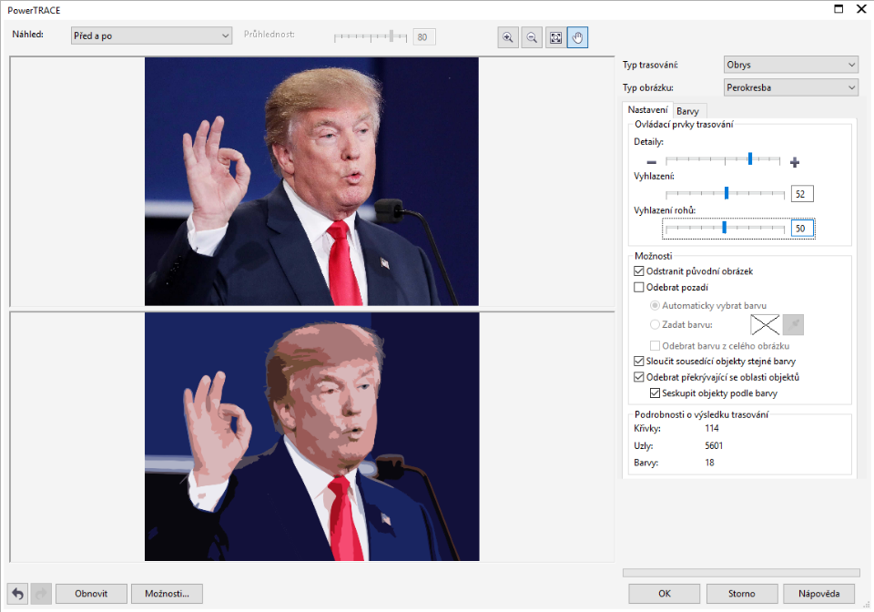
Vektorizace
= převod rastru na vektor
Ruční – ruční překreslování (nenáročné, neefektivní)
Poloautomatická – zvolí se počátek, systém zkusí identifikovat objekt a převést ho, popř. se ptá na směr
Automatická – vychází z AI a zpracování obrazu
Po vygenerování – odstranění nadbytečných informací (zbytečné vrcholy atd)
CorelDraw – PowerTRACE – trasování
  Rozdělí na křivkové objekty

Slide 7
Vektorové editory a formáty
Adobe Illustrator (komerční)
CorelDraw! (komerční)
Zoner Callisto (český freeware)
Adobe FireWorks, Macromedia Flash (práce s vektory a bitmapami)
CAD systémy
Fritzing (elektronické obvody)
IDEA 3D (architekti)
Cinema 4D, 3ds Max, Blender (3D modeling)

Slide 8
Formáty pro vektorovou grafiku
Nativní vektorové formáty
Grafické metaformáty
  nejsou vzájemně kompatibilní
  Adobe Illustrator (.AI)
  CorelDraw! (.CDR)
  Patentované (uzavřené)
  .AI
    Rastr i vektor
    Ztrátová i bezeztrátová komprese
    Různé barevné hloubky
    Různé barevné modely (RGB, CMYK)
    Více vrstev
    Jen jedna strana (nepodporuje více)
    Blízký PDF
  CDR
    Podobný jako .AI, vícestránkové dokumenty
WMF (Windows Metafile) od 16bit verzí
EMF (Enhanced Win Metafile) od 32bit verzí
Formáty pro vektorové objekty i bitmapy
Příkazy pro změnu stavu kontextu zařízení (device context)
Mohou volat Win API (útoky)
  PlayMetaFile(), PlayMetaFileRecord()
ZMF (Zoner Metafile) – výchozí pro Zoner Callisto

Slide 9
Přenositelné formáty (PDF)
Založené na PostScriptovém zobrazovacím modelu
Věrně zachovávají a zobrazují písma, uspořádání stránek, grafiku
Mohou obsahovat data pro elektronické prohledávání dokumentů a pro navigaci (elektronické vazby)
Obrazy s 16 bity na kanál
EPS (Encapsulated PostScript)
  Může obsahovat vektor. i bitmap. Grafiku
  Široce podporován
  Přenos PostScriptu mezi aplikacemi
  RGB, CMYK, LaB, index. barvy, duplex, stupně šedi, bitmap – nepodporuje alfa kanály

Slide 10
Speciální vektorové formáty
DWG – AutoCAD
  Standard spolu s DXF
DWF (Design Web Format)
  Bezpečný soubor. formát – Autodesk
  Efektivní komunikace 2D, 3D návrhových dat
  Komprimovaná data
  Elektronické výkresy obsahující veškeré styly atd
OBJ – 3D – Wavefront Technologies
  Open source formát
  Sdílení 3D modelů mezi aplikacemi
  Neobsahuje údaje o nastavení scény, animacích
FLA, SWF
  Flash animace

Slide 11
SVG – Vektorová grafika na webu
Scalable Vector Graphics
Založený na XML
Základní otevřený formát pro vektor. graf. na webu
3 základní typy graf. objektů:
  Vektorové tvary (obdélník, kružnice, čára)
  Rastrové obrazy
  Textové objekty
Mohou být různě seskupeny, formátovány pomocí atributů / CSS
Podporuje ořezávání, masky, interaktivitu, filtrování
Široká podpora
Výchozí formát multiplatformního Inkscape

Slide 12
Nástroje pro přesné kreslení
Mřížka a vodítka (orientace + automatické přitahování)
Pravítka (rules)
  Horizontální i vertikální, přesná orientace, možná změna jednotek
Vodicí linky (guides)
  Pomocné čáry – nejčastěji horizontální a vertikální; vytažením z pravítka (nebo preference)
Mřížky (grids)
  V pozadí dokumentu, usnadňují kresbu do obdélníkového (rectangular), lichoběžníkového (axonometric) systému
Chytací režimy (snaps)
  Volby pro zachytávání objektů na jiné objekty, body, vodítka, mřížku, podle úhlů, vzdáleností atd.

Slide 13
Práce s křivkami
Volné kreslení
  Tah ruky se převede na posloupnost bodů spojených čarou
Kresba pomocí Bézierových křivek
  Určí se krajní body a směr; tažením změna směru, kliknutím nový uzlový bod, konec dvojklikem
Kaligrafická kresba
  Kresba podle ruky, napodobuje kresbu kaligraf. štětcem širší a tenčí stopy v různých směrech
Výsledná křivka = cesta (posloupnost úseček / B. křivek)
  Možno tvarovat pomocí uzlů, přidat / mazat uzly, spojovat, převést úsečky na křivky atd.

Slide 14
Manipulace s objekty
Základní geometrické útvary
Složitější vznikají pomocí operací z ostatních útvarů / textů
Vše je možno konvertovat na křivku
  Nemění vzhled, ale odstraňuje možnosti (např. už nejde zaoblit rohy, měnit text atd)
Otevřené (čáry, křivky) / Uzavřené (elipsy, obdélníky atd)
Všechny objekty mohou mít obrys
  lze nastavit barvu, tloušťku, vzor (plný, tečkovaný…), způsob zakončení (šipky atd)
Mohou mít i výplň
Každý objekt je ve vlastní vrstvě
Lze přidávat efekty, automaticky generovat objekty, přidávat perspektivu, stín…
Pomocí vrstev – manipulace se vzájemnou polohou
Snadné duplikování / klonování, zarovnání, zrcadlení, změna pořadí, seskupení / rozdělení

Slide 15
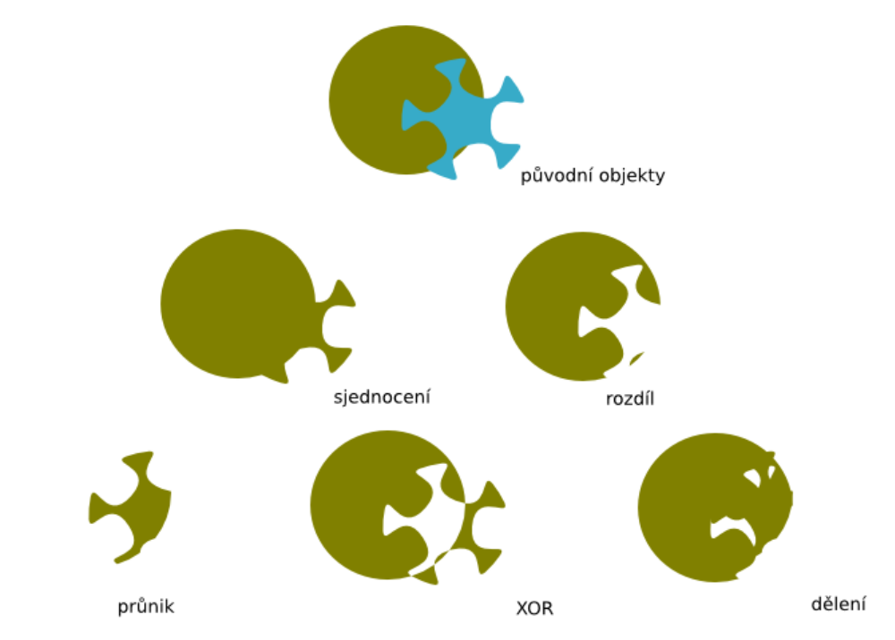
Logické operace
S překrývajícími se objekty lze provádět logické operace
Průnik
Sjednocení
Ořez
XOR
Dělení

Slide 16
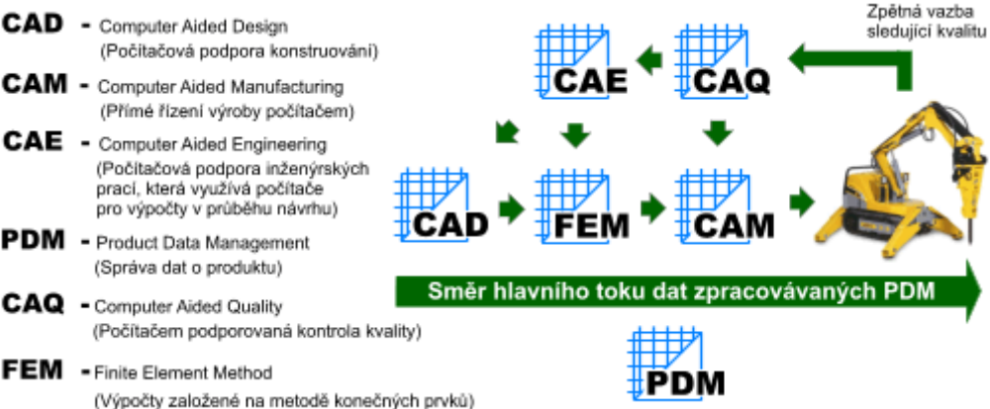
CA technologie
Computer Aided technologie – využití pc v průmyslu

Slide 17
Generace cad programů
1. Generace
  Pro 2D konstrukci (max 2 rozměry) – náčrty, např AutoCAD LT (lite) – ne pro prostorové modely, jen klasická výkresová dokumentace
2. Generace
  S podporou klasického modelování (nejpoužívanější)
  Univerzálně použitelné, propracované UI, AutoCAD, MicroStation; prostorový modelář s otevřenou architekturou; pro elektrotechniku např EPLAN, pro matematiku MATLAB atd
3. Generace – CAD/CAM/CAE
  Parametrické modelování – všeobecné strojírenství a stavebnictví, SolidWorks, Inventor, SolidEdge; pro stavebnictnví Autodesk Revit; propracovaná metodika obsluhy, snadné osvojení funkcí, pro Windows
4. Generace – CAD/CAM/CAE se správou dat o výrobku
  Výhradně strojírenství; postaven na param. základech a otevřené architektuře
  Výrazná podpora komunikace a provázanost fází tvorby výrobku
  Jádro – modelář – geometrická data pro zpracování virtuálního prototypu
  Zachycení záměru, snadná obsluha, práce v týmu, přehledná správa informací pomocí PDM; Pro/ENGINEER, Catia, NX

Slide 18
Parametrické modelování
Param. model – matematicky popsán pomocí param.; definovány charakteristiky jeho geom. částí a vzájemné vztahy
Rozměry nejsou konkrétní, ale pomocí proměnných – výpočet výsledných rozměrů
Jádro CAD systémů – parametrický modelář – pro modelování – lze využít načrtnutých a umisťovaných konstrukčních prvků, generátoru součástí, db normálií
Konstruktér, návrhář – začíná od prostorového modelu – často pomocí náčrtů, prvků bez ohledu na prvotní přesné rozměry
Největší uplatnění 3D modelování – strojírenství, architektura, animace
Otevřená architektura – umožňuje začlenit i jiný software, načítat data z jiných programů, optimalizaci, programování svých modulů – např pomocí vývoj, nástrojů založených na LISP

Slide 19
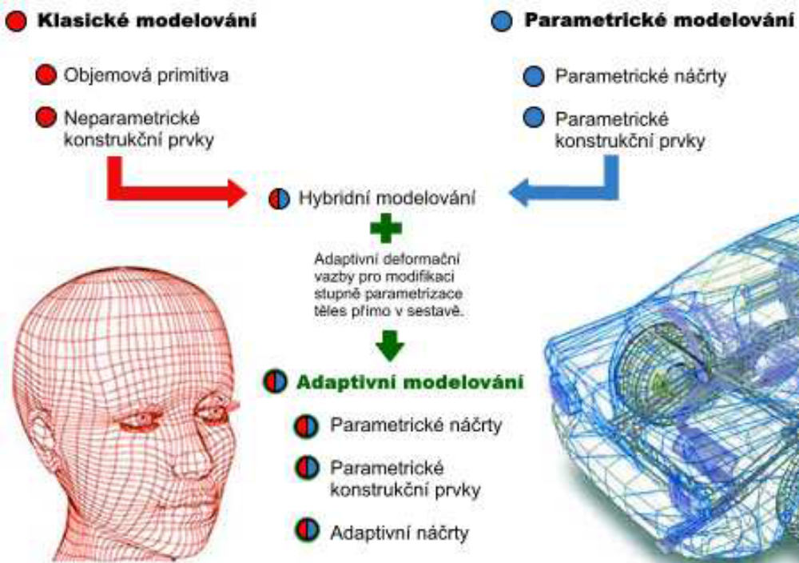
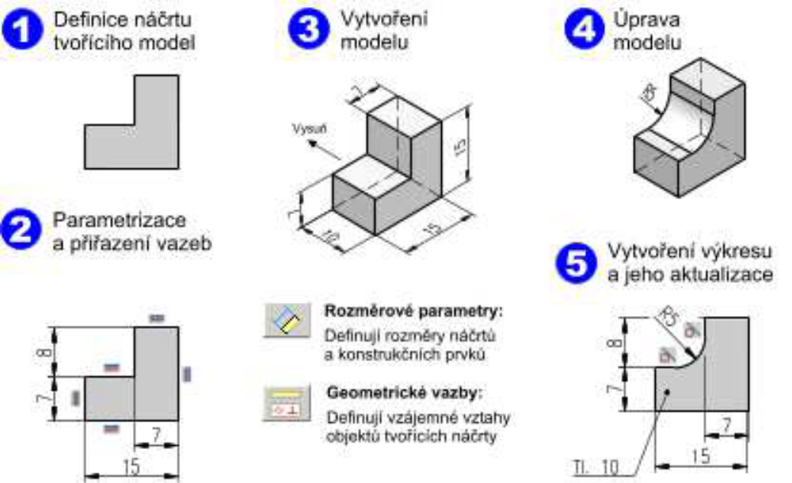

Slide 20
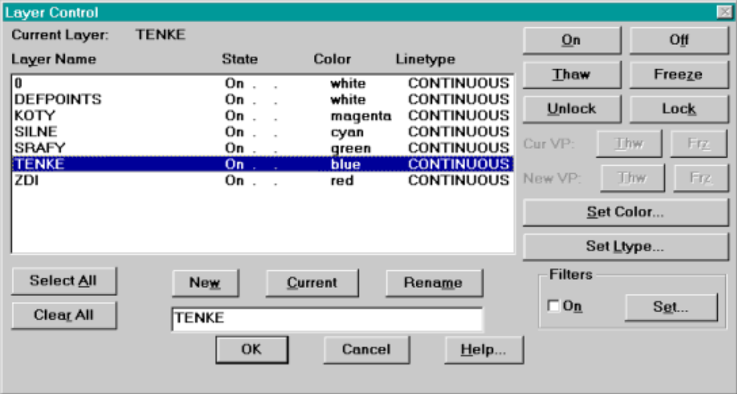
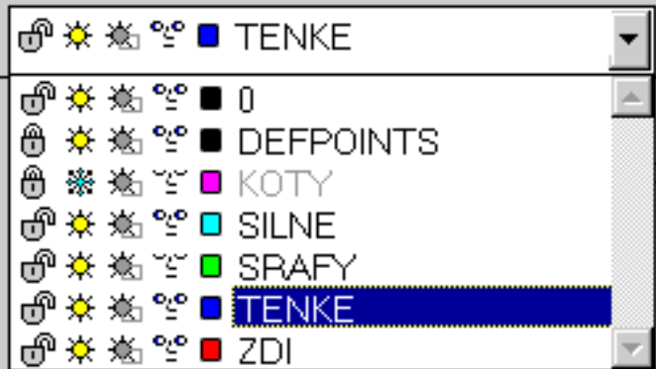
Nástroje pro vektorové kreslení a modelování
Hladiny (layers)
  Jméno, barva, typ čáry, viditelnost, zmrazení, zamknutí
  Pracovní (current) – právě jedna hladina – nové entity
    Editovat lze i entity v jiných hladinách
  Nový výkres – hladina „0“
    Nemůže být přejmenována, zrušena
    Další hladiny – uživatel
  Počet hladin ani entit na hladinu není omezen

Slide 21
Souřadnicový systém
Bod lze zadat pomocí
  Graf. vstupu (myš)
  Zadáním souřadnic
  Uchopovací režim
  Filtr / trasování
  Snap / Ortho
Lze použít i polární SS
  Příznak polárních souřadnic je „<„ (např. 2<10 – vzdálenost 2, úhel 10°)
Relativní souřadnice (@)
  K poslednímu bodu (@ dx, dy)
  Polár (@dx < da)

Slide 22
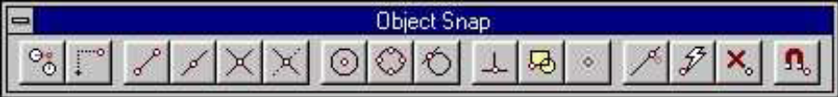
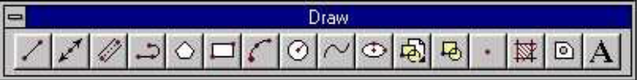
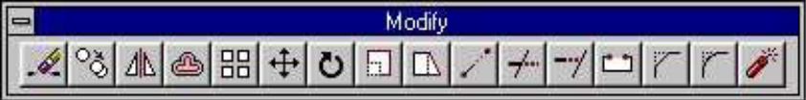
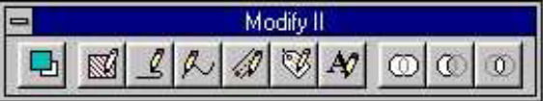
Kreslicí pomůcky
OSNAP (Object Snap - Uchop)
SNAP – záměrný kříž – jen po určitých bodech
GRID – pomocné body – pravoúhlá síť
ORTHO – Možnost zadat body jen ve směru os (x, y)
Filtry, trasování (odečtení jedné souřadnice atd) – .x, .y, .xy, .xz atd
Bloky – seskupení entit dohromady do objektu (bloku)
Editační příkazy – zrušení, kopírování, přesouvání, násobné kopírování, zrcadlení atd
AutoEdit – některé úpravy automaticky (např s pomocí uzlů)

Slide 23
Kreslicí pomůcky
Kóta – jeden blok:
  Kótovací čáry – změřená délka
  Vynášecí čáry – od bodů, kterými jsme zadali měřený rozměr
  Kótovací značky – ukončují kótovací čáru (šipky atd)
  Kótovací text – změřený rozměr
Asociativita kót – samy se přepočítávají
Šrafování – uzavřené oblasti se vyplní vzorem (zvolený vzor atd)
Vykreslování – PLOT (plotr), TISK (tiskárna) – musí se zmrazit / rozmrazit hladiny, přiřadit barvy atd

Slide 24
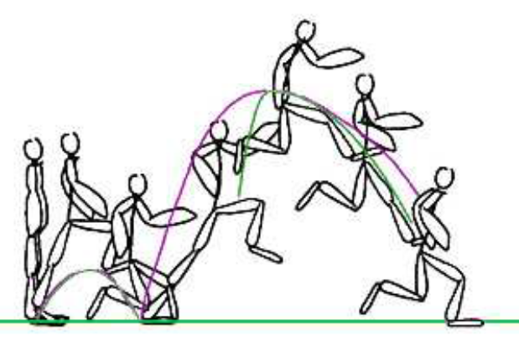
Počítačová animace
Vektorová 2D animace
  Vektor – Ideální pro tvorbu animace
  Základní techniky generace animace
    Frame by Frame – Z jednotlivých framů (nezávislých) – zkopírování předchozího – možnost přidávat samostatné framy atd
    Motion Tween – První a poslední keyframe – zbytek vygeneruje program
  Macromedia Flash, XARA
Vektorová 3D aminace
  Vizualizační algoritmy (odlesky, stíny, materiály) – věrohodné scény (náročné na HW)
  Postupy na základě Motion Tween (klíče + nastavení chování mezi nimi)
  Animace PC her, filmů (Avatar například), které jsou jinak nerealizovatelné (nebo jen obtížně)
  Aplikace bývají modulární – rozšíření o pluginy (např. generátory vlasů, ohně, tekutiny atd)
  MAYA, 3D Studio MAX, SOFTIMAGE, Autodesk VIZ

Slide 25
Počítačová vizualizace
Nástroje pro počítačovou vizualizace
  Pro statickou vizualizaci – běžně v CAD aplikacích
  Potřeba animace – využití animačních nástrojů (3DS Max atd)
  Podstata = scéna; základní objekty jsou z těles a ploch
  Inverzní kinematika – chování objektu v závislosti na jiném objektu (jednoduché mechanické stroje)
  Materiály – transformace bitových map
  Scéna je doplněna kamerou – základní sledovací bod
  Osvětlení scény – různé typy světel a jejich efektů
Metody vizualizace
  Základní nástroj – výpočetní algoritmus render – pracuje s jednoduchým povrchem objektů (odvození od barvy vektor. modelu)
  Výpočet složitějších povrchů, stínů – fotorealistický algoritmus, součástí je metoda raytracing (sledování dráhy paprsku) – přesný výpočet scény s průhledností objektů a lomu paprsků
  Výpočet scény algoritmem radiozita – pracuje i s nepřímými zdroji světla (násobné odrazy atd)
  Renderfarma – více PC, které renderují společně (na jednom PC by to trvalo dlouho)

Slide 26
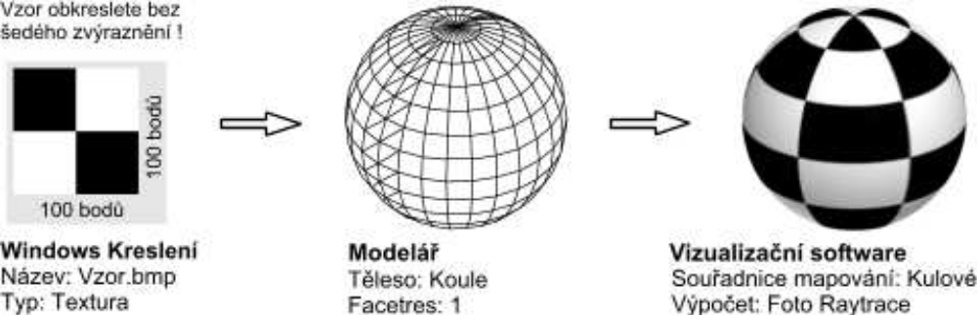
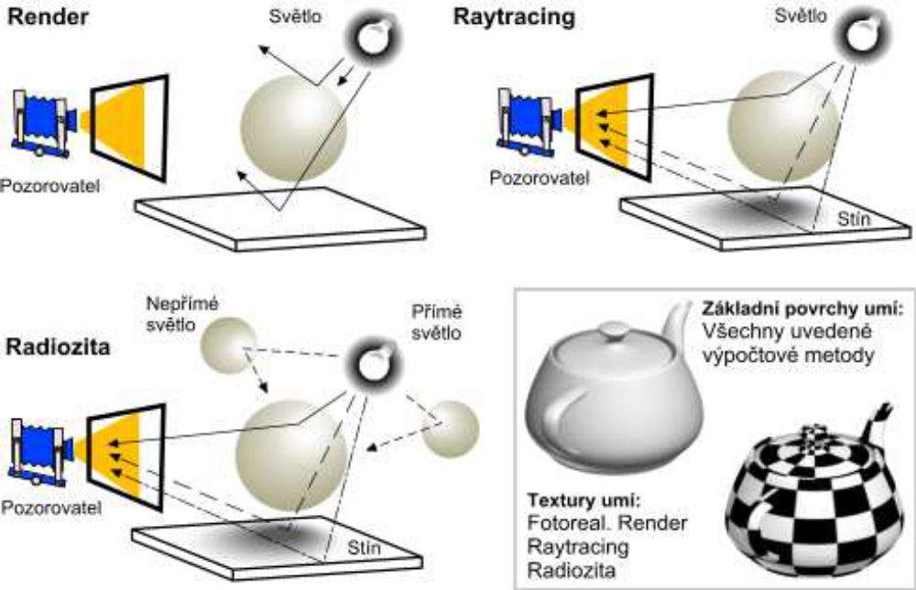
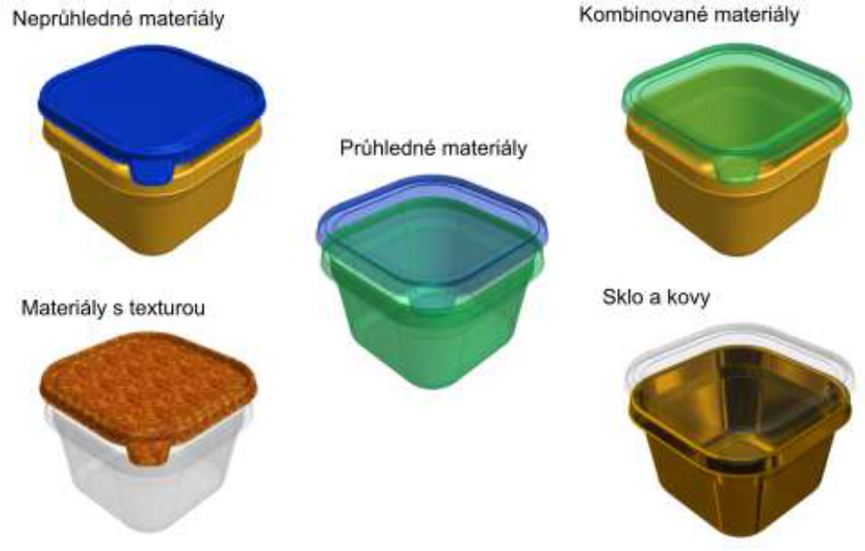

Slide 27
Počítačová vizualizace
Metody vizualizace
  Mapování textur – způsob nanášení textur na objekt (– mapování)
  Textura – speciální obrázek definující povrch objektu (i odlesk, průhlednost, nerovnosti atd)
  Reálné výsledky pomocí osvětlení – bodové světlo, reflektor, vzdálené rozptýlené světlo
  Globální osvětlení – metoda reálnějšího osvětlení scény
  HDRi – používá speciální bitmapu HDR; realistické
    HDR obsahuje informace o všech světlech na scéně; u scén s lesklými objekty
  Efektové filtry – mlha, vlnění vody, oheň atd (nutnost pro hry například)
  Particle Systém – shluky malých částic s podobnými vlastnostmi a chováním (kouř, voda, dav lidí)
    Vysoké nároky na rendering – často nahrazené reálnými záběry

Slide 28
Virtuální realita
Speciální zařízeními – cílem je oprostit uživatele od vjemů venkovního světa
3D modelování, zobrazení digitálně vizualizovaného světa s přímou interakcí
Virtuální svět může být velice realistický
Základem je výkonný 3D on-line zobrazovací OpenGL engine a fyzikálni model
Komerční nasazení – letecký simulátor, simulátor náročných operací v medicíně atd
Proniká i do zábavního průmyslu – IMAX Corporation – více než 250 IMAX kin po světě
IMAX využívá 70mm film s 15 perforacemi – nejkvalitnější filmový materiál na světě
  Více než 10 krát větší než klasické filmové okénko 35mm

Slide 29
Virtuální realita
Technické prostředky pro VR
  Nové UI – přiblížení virtuálního světa tak, jak ho zachycují smysly (zrak, hmat, sluch; čich, chuť experimentálně)
  Zrak – 3D prostorový obraz – vysoký framerate (minimálně 50 fps pro přirozený obraz)
    Stereoskopický (pro každé oko trošku jiný) – speciální brýle – pomocí filtrů odliší obrazy pro každé oko – nedokonalé
    Různé stereoskopické displeje zabudované do přilby – pro každé oko jeden LCD panel; FOV – okolo 120° až 180°
    Změna obrazu podle pohybu očí, hlavy – v reálném čase
      Triky – např. detaily jen uprostřed atd
      I přes ty triky ani výkonné pc nezvládají prudké pohyby hlavy a očí
  Zvuk – podobně jako zrak – v přilbě jsou zabudována sluchátka – pro každé ucho jedno nezávislé
    Požadavek – dokonalý prostorový interaktivní zvuk – pc musí pracovat s co nejlepším akustickým modelem daného prostředí včetně detailů – vygeneruje zvuk na základě každého zdroje + natočení hlavy
  Hmat – Zatím celkem slabé
    Datový oblek (drahý) – informuje pc o pohybu uživatele ve virtuálním prostoru a poskytuje zpětnou vazbu – hmatová i silová reakce
    Zvednutý předmět musíme nejen cítit, ale musíme mít pocit, že něco váží
    Realistické řešení – rozpoznávání změny teploty, přenos silového působení z místa na celé tělo, bolestivé reakce (při prudkém nárazu atd)
      Současná technika nedokáže
    Datový oblek je nepříjemný na nošení a hodně nedokonalý – často jen datová rukavice (někdy i bez zpětné vazby)

Slide 30
Virtuální realita
Stupně virtualizace
  Pasivní aplikace
    Podobná jako film – bez interakce, řízení průchodu je plně v rukou programu
    Např. stereoskopický film, telekonference (ale ve virtuálním prostoru se nemohou hýbat, jen mluvit)
  Aktivní aplikace
    S interakcí
    Lze se libovolně pohybovat, zkoumat prostředí ze všech stran, slyšet odpovídající zvuk
    Chybí hmatová zpětná vazba – není možno modifikovat prostředí – nelze přemisťovat objekty, otevírat dveře atd
    Pohyb – podobně jako duch (procházení stěnami, prostrčení ruky předmětem…)
    Např. léčebný efekt fóbií (strach z výšek třeba), duševních poruch
    Prezentace virtuálních uměleckých děl, prohlížení dosud nepostavených budov, meteorologie, řízení leteckého provozu, vědecké využití (zobrazení vícerozměrných grafů atd), hledání nepřítele za účelem likvidace, simulace střelby, letecké trenažery, ovládání robota na dálku…
  Plně virtuální interaktivní aplikace
    Lze i modifikovat – brát předměty do ruky, otevírat dveře, pracovat s virtuálními nástroji, mačkat tlačítka, psát na virtuální klávesnici
    Třeba virtuální operace (chirurg), architekt – umí i modifikovat budovu, ne jen prohlížet

